Slide 1


ESCUELA POLITÉNICA DEL EJÉRCITO
ESPE
DIRECCIÓN PROVINCIAL DE EDUCACIÓN DEL CARCHI
DEPARTAMENTO DE CIENCIAS HUMANAS Y SOCIALES
SILVIA PASPUEL GÜEL
Sangolquí, 2013

Slide 2
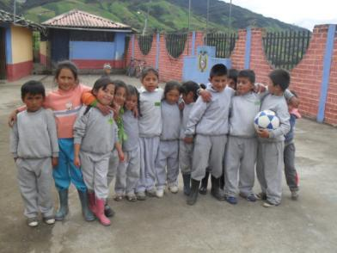
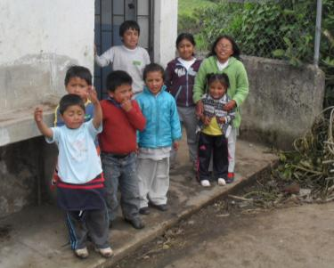
“Guía de Educación Ambiental para estudiantes de Segundo Año de Educación Básica de escuelas rurales del área de influencia de los Bosques Protectores El Chamizo – Minas y Loma, Corazón y Bretaña, Carchi”.

Slide 4
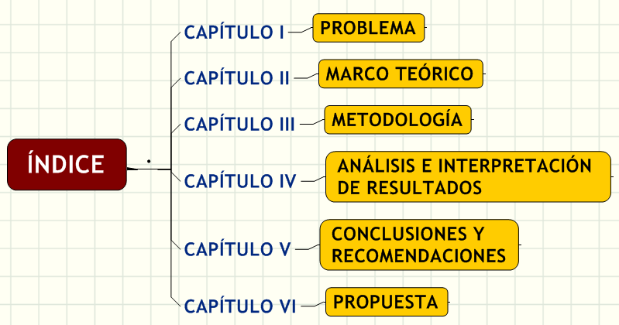

Slide 5
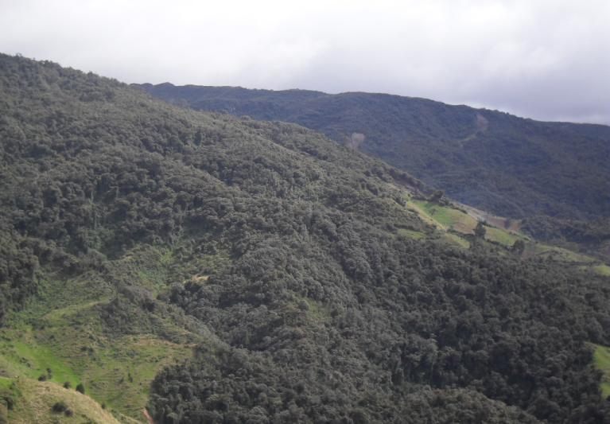
CAPÍTULO I: PROBLEMA

Slide 6
AVANCE FRONTERA AGRÍCOLA
ELAB. CARBÓN VEGETAL
DEFORESTACIÓN
USO INDISCRIMINADO DE AGROQUÍMICOS
PESCA Y CACERÍA ILEGAL
PROBLEMAS SOCIO AMBIENTALES
Inexistencia de P. Educación Ambiental en la zona
Débil aplicación de la Legislación Ambiental
Comunidades no tienen alternativas productivas

Slide 7
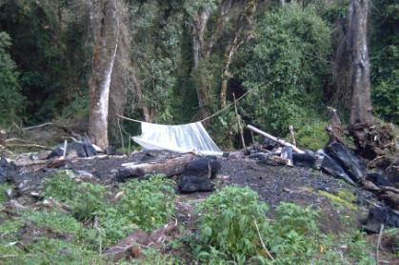
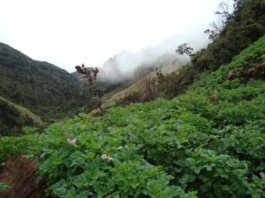
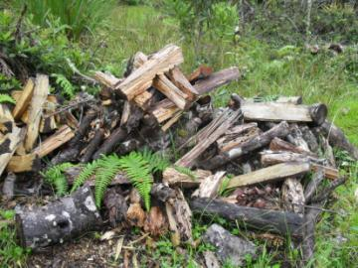
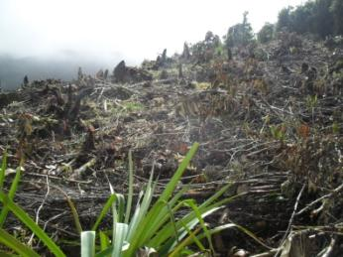
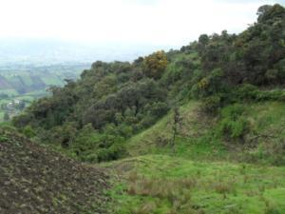

Slide 8
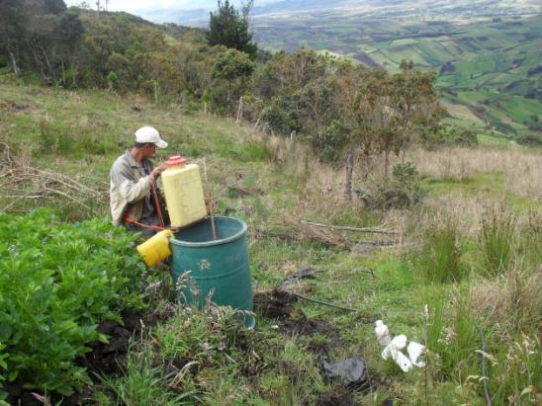
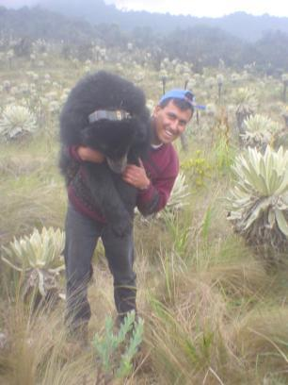

Slide 9
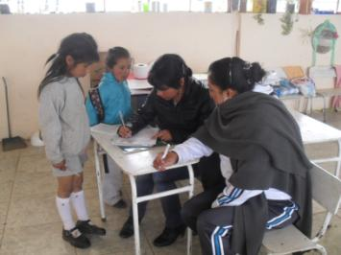
Problema de Investigación:
¿Cuál es la estructura, contenidos y metodología que debe tener una guía de Educación Ambiental dirigida a sensibilizar a docentes, niños y niñas de Segundo Año de Educación General Básica?

Slide 10
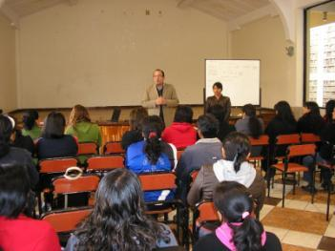
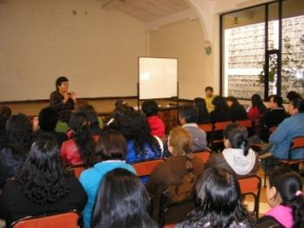
Objetivo General:
Contribuir con la institucionalización de la Educación Ambiental Formal en 17 escuelas rurales de la zona de amortiguamiento de los Bosques Protectores Chamizo – Minas y Loma, Corazón y Bretaña, mediante la elaboración de una Guía de Educación Ambiental.

Slide 11
Objetivos Específicos:
1. Diagnosticar la situación de la Educación Ambiental en 17 escuelas rurales de la zona de amortiguamiento de los Bosques Protectores Chamizo - Minas y Loma, Corazón y Bretaña, cordillera Oriental de la provincia del Carchi.
2. Determinar la factibilidad técnica y económica para la elaboración de la guía de Educación Ambiental para niños y niñas de segundo año de Educación General Básica.
3. Elaborar la guía de Educación Ambiental para niños y niñas de segundo año de Educación General Básica de escuelas rurales de la zona de amortiguamiento de los Bosques Protectores Chamizo - Minas y Lomas Corazón y Bretaña, con la participación activa de docentes de 17 escuelas del sector.

Slide 12
BUEN VIVIR
DE LAS
COMUNIDADES
Justificación
SENSIBILIZACIÓN AMBIENTAL A NIÑOS, NIÑAS Y DOCENTES
GUÍA DE EDUCACIÓN AMBIENTAL
Problemas socio ambientales
Debilidad en la aplicación de la EA.
DIAGNÓSTICO
Sustento legal, teórico, filosófico
Talento humano
Recursos
Información
Financiamiento (POA)
Técnica
Económica
FACTIBILIDAD

Slide 13
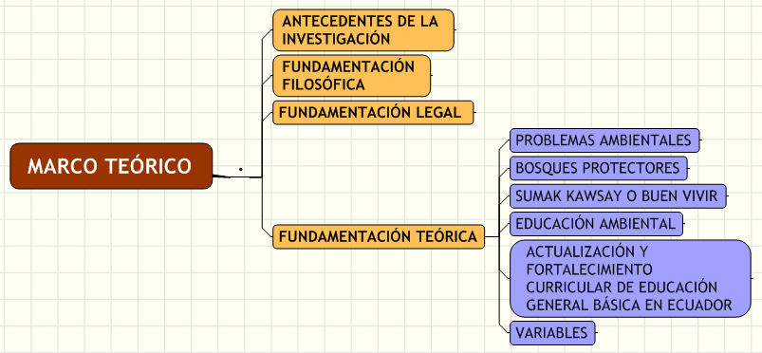
CAPÍTULO II: MARCO TEÓRICO

Slide 14

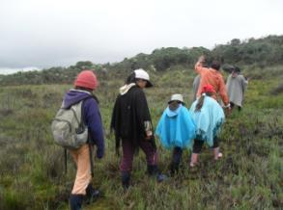
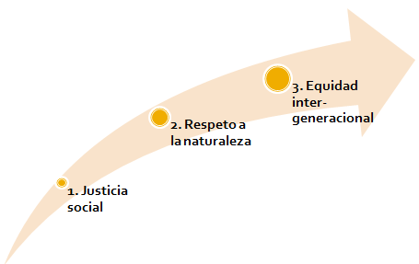
SUMAK KAWSAY

Slide 15
CAPÍTULO III: METODOLOGÍA
Modalidad de la Investigación
La investigación fue de campo y bibliográfica, con apoyo de investigación participativa, para recoger la información primaria y secundaria que sustentó la viabilidad de elaborar la guía de Educación Ambiental, y que fue complementada con un proyecto factible.

Slide 16
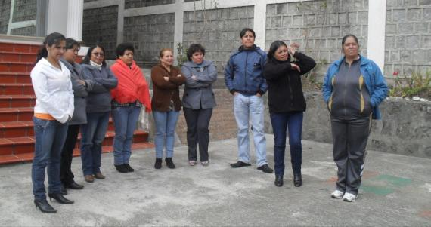
Población y muestra
POBLACIÓN
MUESTRA
17 ESCUELAS
17 ESCUELAS
34 DOCENTES
34 DOCENTES

Slide 17
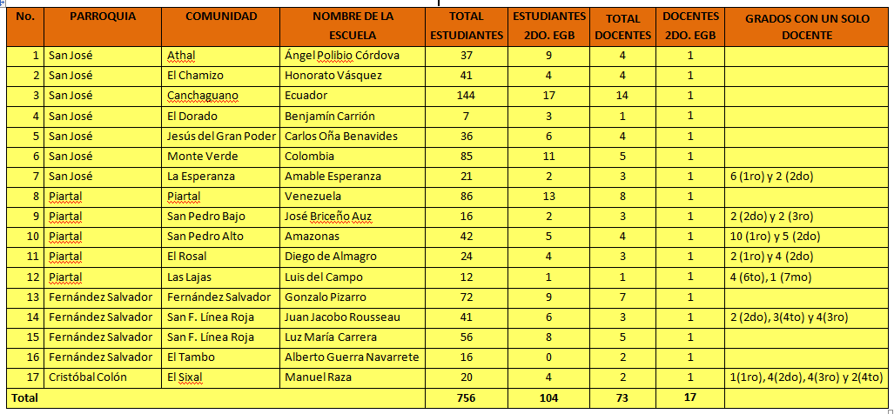
Comunidades y escuelas rurales que forman parte del Proyecto de elaboración y validación de la guía de Educación Ambiental.

Slide 18

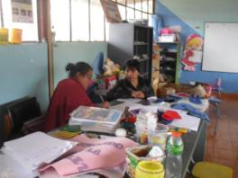
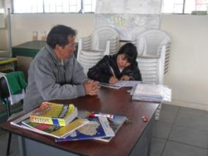
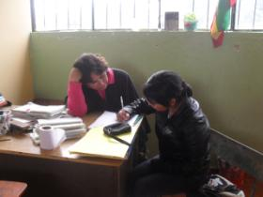
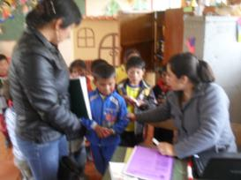
Técnicas e instrumentos
Técnicas e Instrumentos
Cuestionario
Entrevista estructurada

Slide 19
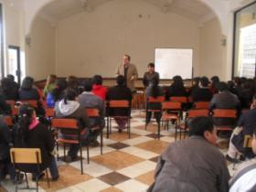
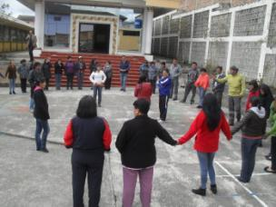
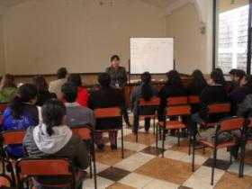
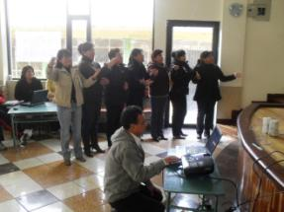
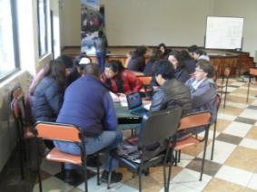
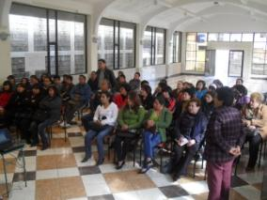
Taller participativo
Mesas de trabajo
Exposiciones

Slide 20
CAPÍTULO IV: ANÁLISIS E INTERPRETACIÓN DE RESULTADOS
PROCESAMIENTO DE
LA INFORMACIÓN
TÉCNICA DE TRATAMIENTO
DE DATOS
TÉCNICA ESTADÍSTICA
PARA ANÁLISIS DE DATOS
Información procesada
mediante tabulación manual
Tabuladas
  Gráficos estadísticos
  (porcentajes)

Slide 21
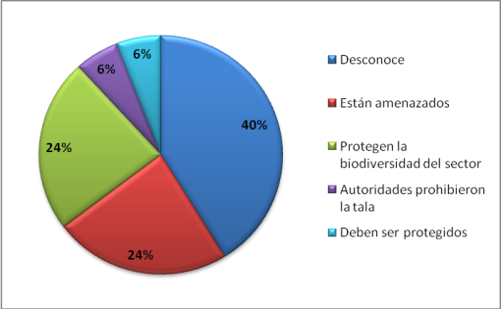
ENCUESTA APLICADA A AUTORIDADES DE LAS 17 ESCUELAS RURALES DE LA ZONA DE AMORTIGUAMIENTO DE LOS BOSQUES PROTECTORES CHAMIZO – MINAS Y LOMA, CORAZÓN Y BRETAÑA
Pregunta 1.- ¿Qué conoce acerca de los Bosques Protectores de su comunidad?

Slide 22
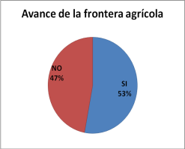
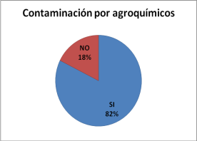
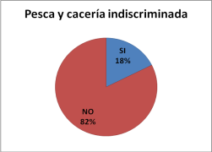
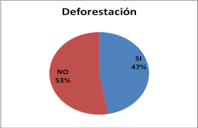
Pregunta 2.- ¿Cuáles cree que son los principales problemas socio ambientales que afectan a la comunidad?

Slide 23
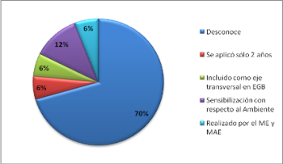
Pregunta 3.- ¿Qué conoce acerca del Plan Nacional de Educación Ambiental para la Educación Básica y el Bachillerato 2006 - 2016?

Slide 24
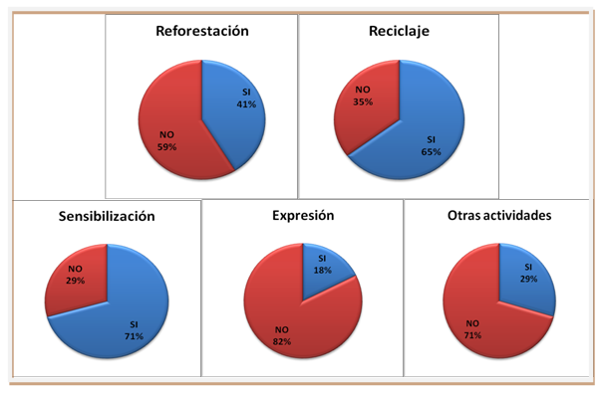
Pregunta 4.- ¿Dado que el cuidado del Ambiente es uno de los ejes transversales del proceso educativo Ecuatoriano, qué experiencias de Educación Ambiental ha emprendido en su Institución?

Slide 25
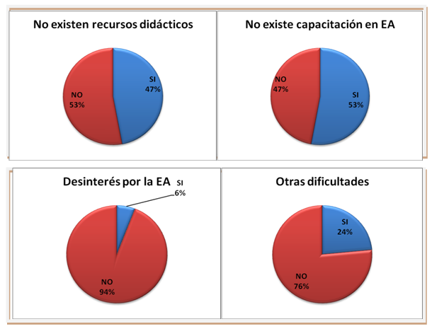
Pregunta 5.- ¿Cuáles son las principales dificultades para la aplicación de la Educación Ambiental en su Institución?

Slide 26
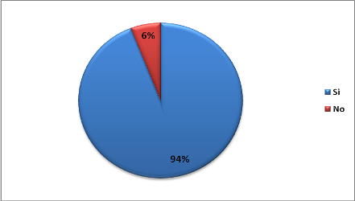
Pregunta 6.- ¿Le gustaría formar parte de la construcción de la Guía de Educación Ambiental para escuelas rurales de la zona de amortiguamiento de los Bosques Protectores Chamizo – Minas y Loma, Corazón y Bretaña?

Slide 27
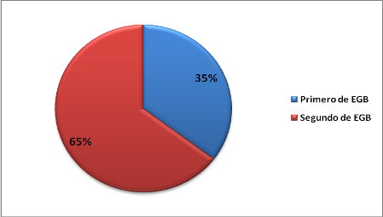
Pregunta 7.- ¿En cuál de los niveles de Educación Básica cree que es más iniciar un programa de Educación Ambiental enfocado a la conservación de los bosques protectores de la comunidad?

Slide 28
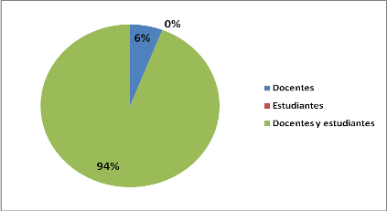
Pregunta 8.- ¿A quien piensa que debería estar dirigida la guía?

Slide 29
Pregunta 9.- ¿Qué sugerencias podría brindar para la elaboración de la guía? Metodología, herramientas, actividades para dentro y fuera del aula, cuánto tiempo deben durar las actividades, materiales necesarios.
De acuerdo a la actualización y fortalecimiento curricular
crear material didáctico, ilustrativo y práctico
Metodología construida con actividades lúdicas
Ciclo de aprendizaje
Giras de observación al bosque
Actividades de recortar y pegar, cuentos, adivinanzas, afiches
Títeres, dramatiza, canciones, juegos, collage
Juegos informáticos, internet
Actividades con material reciclable
Proceso de enseñanza - aprendizaje ERCA
Capacitación a docentes en legislación ambiental
Actividades de aventura de la vida
Capacitación a docentes en EA
Hacer seguimiento y monitoreo de acciones
Estimular la participación y protagonismo del educando
Capacitación a maestros y estudiantes
Metodología que ayude a desarrollar la creatividad del niño
Utilización de técnicas grafoplásticas
Proponer problemas, formular hipótesis, experimentar
Técnicas activas de participación
Herramientas - espacio - guías - textos - capacitaciones
Actividades: relaciones afectivas, vivienda, salud, comunicación, diversión, cultura,
Materiales concretos: Formación de huertos, semilleros
Reforestación en la escuela
Estrategias de conservación vinculadas a las áreas curriculares
Metodología del Constructivismo.
Proyectos
Contenido claro y preguntas ajustadas al contenido
Árboles animados
Casos reales, ejemplos prácticos del medio

Slide 30
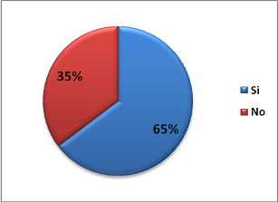
ENCUESTA APLICADA A DOCENTES DE SEGUNDO AÑO DE EGB DE LAS 17 ESCUELAS RURALES DE LA ZONA DE AMORTIGUAMIENTO DE LOS BOSQUES PROTECTORES CHAMIZO – MINAS Y LOMA, CORAZÓN Y BRETAÑA
Pregunta 1.- ¿Conoce el nombre y ubicación de los Bosques Protectores de su comunidad?

Slide 31
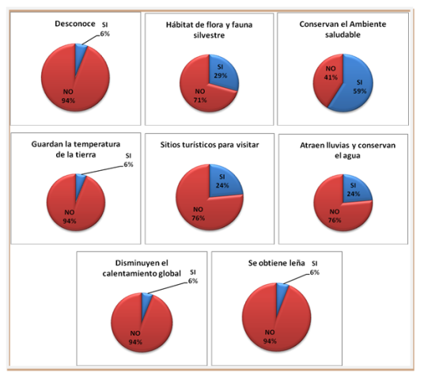
Pregunta 2.- ¿Cuáles considera son los beneficios directos e indirectos que los Bosques Protectores brindan a la comunidad?

Slide 32
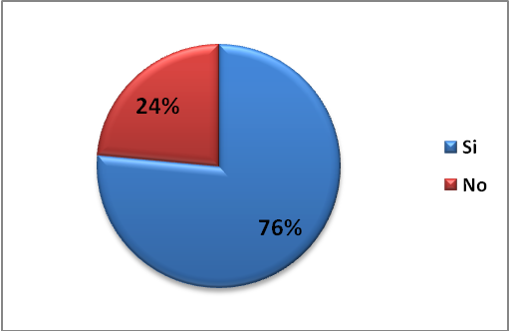
Pregunta 3.- ¿Sabía Usted que en estos bosques existen especies de flora y fauna amenazadas o en peligro de extinción?

Slide 33
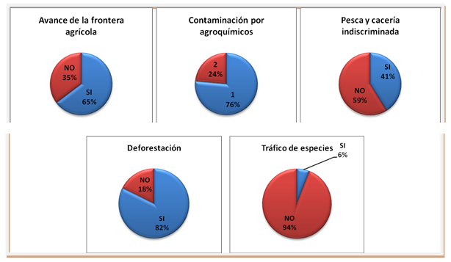
Pregunta 4.- ¿Cuáles cree que son los principales problemas que afectan a la flora y fauna de estos bosques?

Slide 34
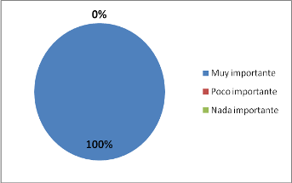
Pregunta 5.- ¿Cuál considera es el grado de importancia de fomentar en los niños y niñas de 2do. Año de Educación Básica valores, actitudes y acciones positivas hacia los bosques protectores de la comunidad?

Slide 35
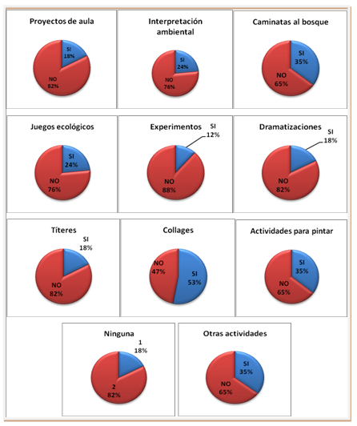
Pregunta 6.- ¿Realiza actividades lúdicas que conlleven a los niños y niñas hacia el conocimiento y la convivencia armoniosa con los bosques de la comunidad? ¿Cuáles?

Slide 36
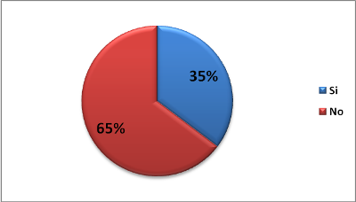
Pregunta 7.- ¿Considera que las lecciones que se imparten en el área de Entorno Natural y Social en el 2do. Año de Educación General Básica se adaptan al contexto socio ambiental de su comunidad?

Slide 37
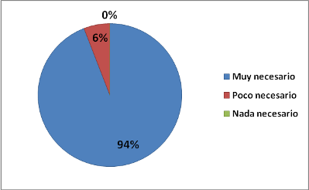
Pregunta 8.- ¿Piensa que la elaboración de un material didáctico con contenidos lúdicos – recreativos enfocados al conocimiento y la convivencia armoniosa entre las personas y los bosques de la comunidad es?

Slide 38
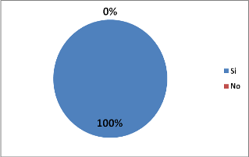
Pregunta 9.- ¿Le gustaría contar con un material didáctico que facilite la aplicación de la Educación Ambiental como eje transversal y fortalezca las destrezas de los niños de 2do. Año de Educación Básica?

Slide 39
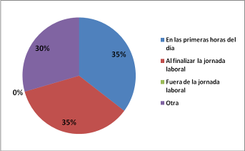

Pregunta 10.- ¿Cuál sería el horario y el tiempo más apropiado para la aplicación del material didáctico con los niños y niñas del aula?

Slide 40
CAPÍTULO V: CONCLUSIONES Y RECOMENDACIONES
CONCLUSIONES
Los principales problemas que afectan a la flora y fauna de los bosques es la contaminación por agroquímicos 82% y el avance de la frontera agrícola 53%.
El 70% de los directivos escolares desconocen el Plan Nacional de Educación Ambiental para la Educación Básica y el Bachillerato 2006-2016.
La falta de capacitación a los docentes en Educación Ambiental, 53%, y la inexistencia de recursos didácticos, 47%, constituyen la mayor dificultad para aplicar EA en las instituciones educativas rurales.
Directivos y docentes consideran fundamental la sensibilización ambiental en las instituciones educativas.
El 65% de los docentes opina que el texto de Entorno Natural y Social de segundo año de Educación General Básica no se adapta al contexto socio ambiental de las comunidades del área de amortiguamiento.
El 94% de los docentes consideran necesario el material didáctico con contenidos lúdicos enfocados al conocimiento y valoración de los BP.
Los principios pedagógicos sugeridos para estructurar los contenidos de la guía, son los aprendizajes significativo y productivo.

Slide 41
RECOMENDACIONES
Publicar y distribuir la Guía de Educación Ambiental para niños y docentes de segundo año de Educación General Básica, de manera que cuenten con material didáctico que facilite el proceso de enseñanza – aprendizaje en la temática ambiental.
Aplicar los convenios de cooperación interinstitucional para capacitar a los docentes en temáticas ambientales, dotar de material didáctico, realizar seguimiento permanente y evaluar el proceso en el área de influencia del proyecto.
Las autoridades institucionales deben elaborar propuestas de educación ambiental, acordes al contexto socio ambiental de los beneficiarios, involucrando a docentes y autoridades desde el inicio, dada su experiencia en la labor docente y el interactuar con la comunidad.
Capacitar en temáticas ambientales a todos los pobladores de la zona de amortiguamiento de los bosques protectores, debido a su intervención en el territorio.

Slide 42

CAPÍTULO VI: PROPUESTA

Slide 43


Objetivo de la Guía:
Estimular en niños y docentes de segundo año de Educación General Básica de las escuelas rurales de la zona de amortiguamiento de los Bosques Protectores Chamizo Minas y Loma, Corazón y Bretaña, el conocimiento, valoración y acciones en favor de los bosques.

Slide 44
Elaboración de la guía
Talento Humano
Involucramiento de docentes y directores de escuelas.
Autoridades del GADPC y DPEC.
Información
Cuestionarios
Conversatorios no formales.
Financiamiento
Publicación y aplicación en el año 2013 asciende a $ 9.900,63
Técnicos y especialistas en biología, educación ambiental, educación Básica y Bachillerato, fotógrafos.
Taller participativo de dos días
Investigación bibliográfica.

Slide 45

Estructura

Slide 46


Slide 47


Slide 48

Principio pedagógico: APRENDIZAJE PRODUCTIVO Y SIGNIFICATIVO

Slide 49

¿QUÉ CONTIENE LA GUÍA?

Slide 50


Mascota y Slogan
Portada de Unidad
Tema, Objetivo de Aprendizaje, Destreza con criterio de desempeño.
Eje curricular integrador de área
# Unidad
Título de la Unidad
Fotografía
Objetivo
Contenidos de la Unidad

Slide 51




Conocimiento anterior:
Contenido nuevo:
Crisis → Nuevo conocimiento:
Modificación del conocimiento → actitud
Evaluación

Slide 52

Proyecto de aula
1 Actividad
1 semana
1 Proyecto de aula
3 semanas
17 Actividades
17 semanas
5 Proyectos de aula
15 semanas
32 SEMANAS

Slide 53

DEMOSTRACIÓN

Slide 54



Slide 55


Slide 56


Slide 57


Muchas gracias estimados docentes y autoridades de mi querida Escuela Politécnica del Ejército

